Slide 1
03
서비스 구현

Slide 2
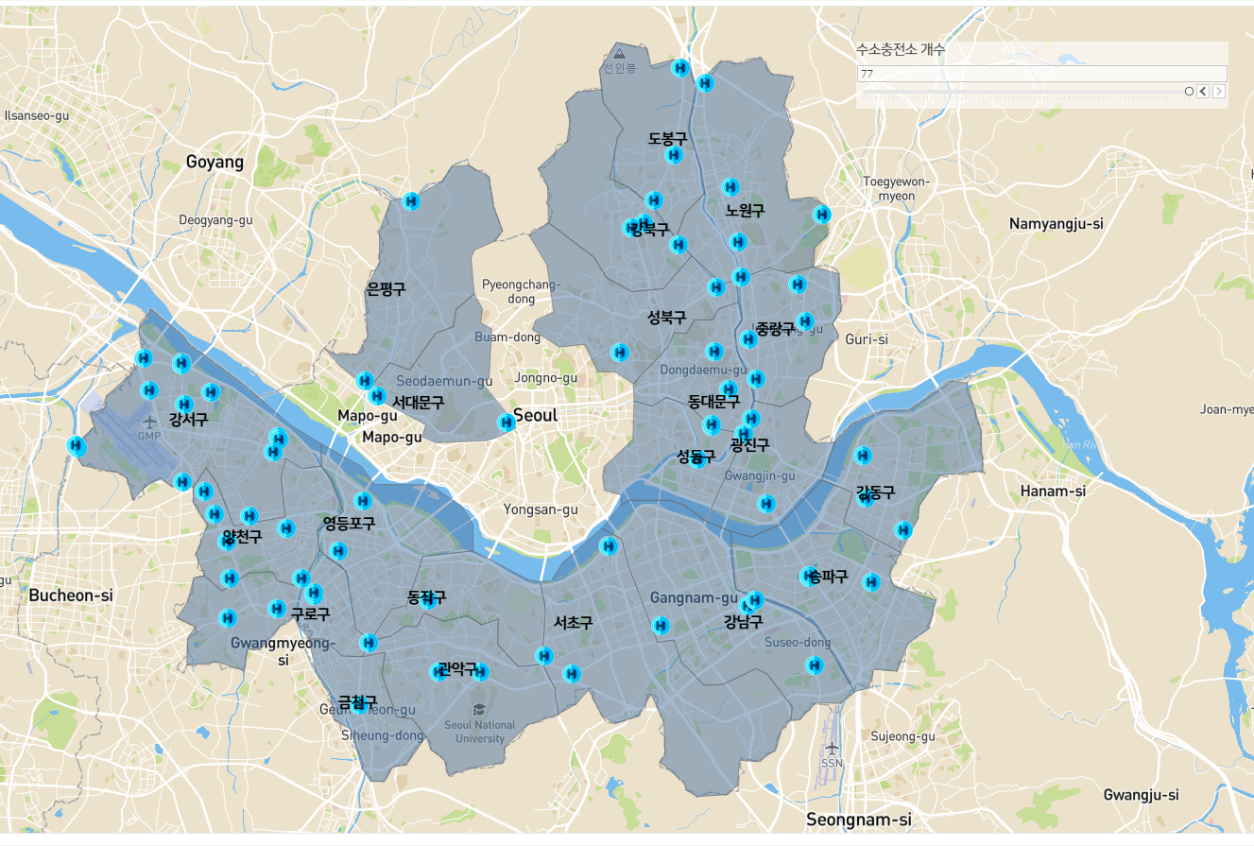
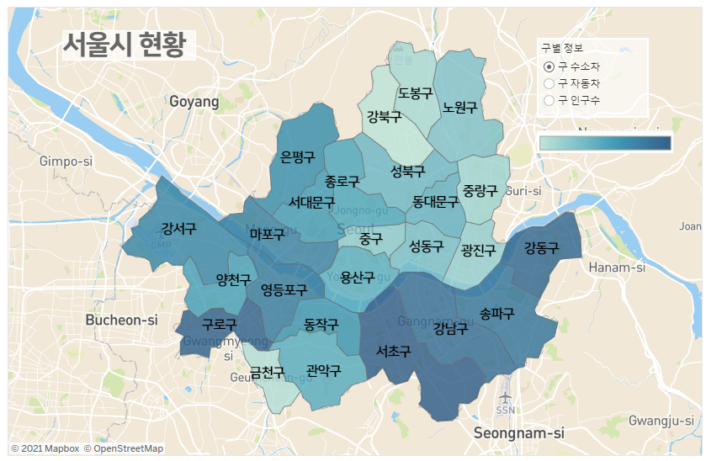
서비스 구현
Tableau
원하는 수소
충전소의 개수를
선택 시
최적 위치 추천
선택 시 구별 정보
합산 확인 가능
범례
Fig. 수소충전소 추천입지
Fig. 서울시 현황
Notes:
- 데이터 전처리
위경도 변환, 주소 변환 (엑셀)
- 시각화, 실시간 데이터 수집에 집중했다.
태블로, 장고, 태블로 장고 연동, 크롤링, 크롤링 장고 연동

Slide 3
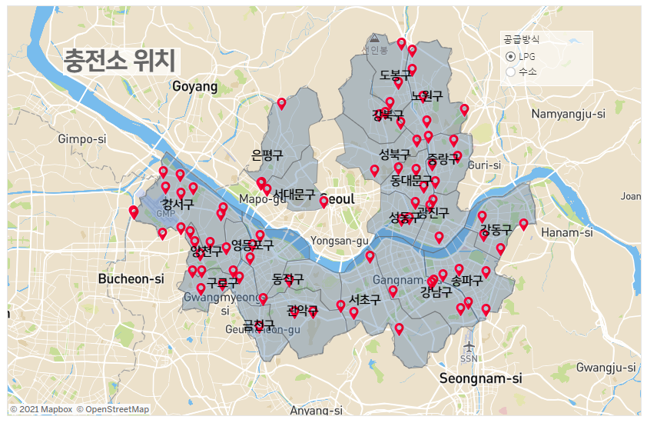
서비스 구현
Tableau
현재 LPG 충전소,
수소 충전소 위치 확인 가능
Fig. 충전소 위치
Notes:
- 데이터 전처리
위경도 변환, 주소 변환 (엑셀)
- 시각화, 실시간 데이터 수집에 집중했다.
태블로, 장고, 태블로 장고 연동, 크롤링, 크롤링 장고 연동

Slide 4
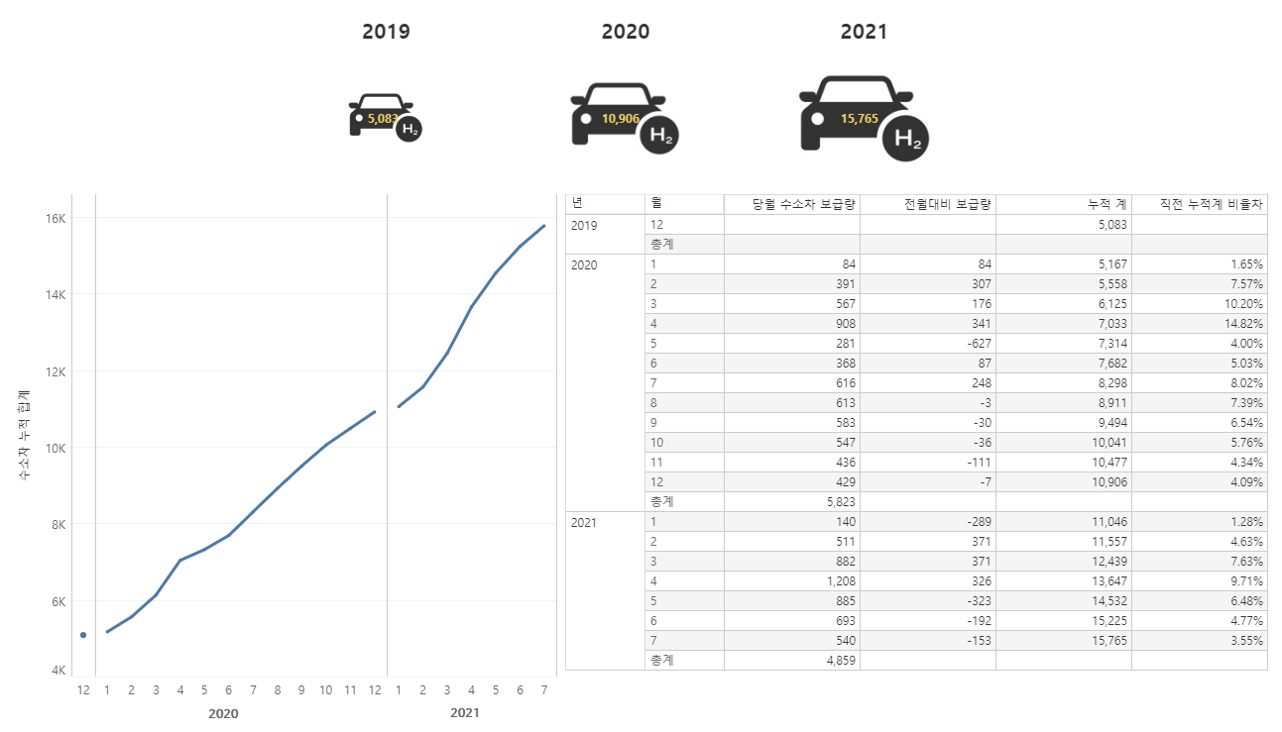
서비스 구현
Tableau
클릭 시
그 연도에 해당하는
그래프와 표 확인 가능
Fig. 수소차 보급량
Notes:
- 데이터 전처리
위경도 변환, 주소 변환 (엑셀)
- 시각화, 실시간 데이터 수집에 집중했다.
태블로, 장고, 태블로 장고 연동, 크롤링, 크롤링 장고 연동

Slide 5
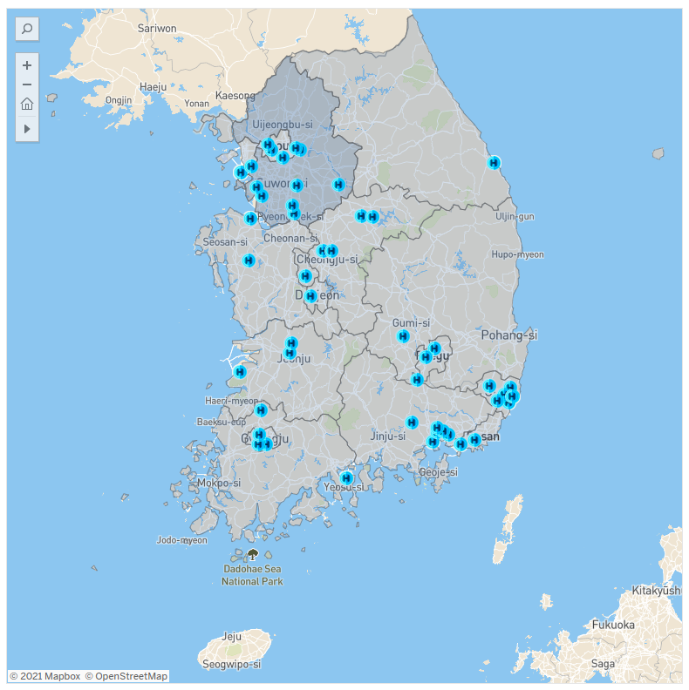
서비스 구현
Tableau
전국 수소충전소 위치
클릭 시 정보 확인 가능
Fig. 전국 수소충전소 위치
Notes:
- 데이터 전처리
위경도 변환, 주소 변환 (엑셀)
- 시각화, 실시간 데이터 수집에 집중했다.
태블로, 장고, 태블로 장고 연동, 크롤링, 크롤링 장고 연동

Slide 6
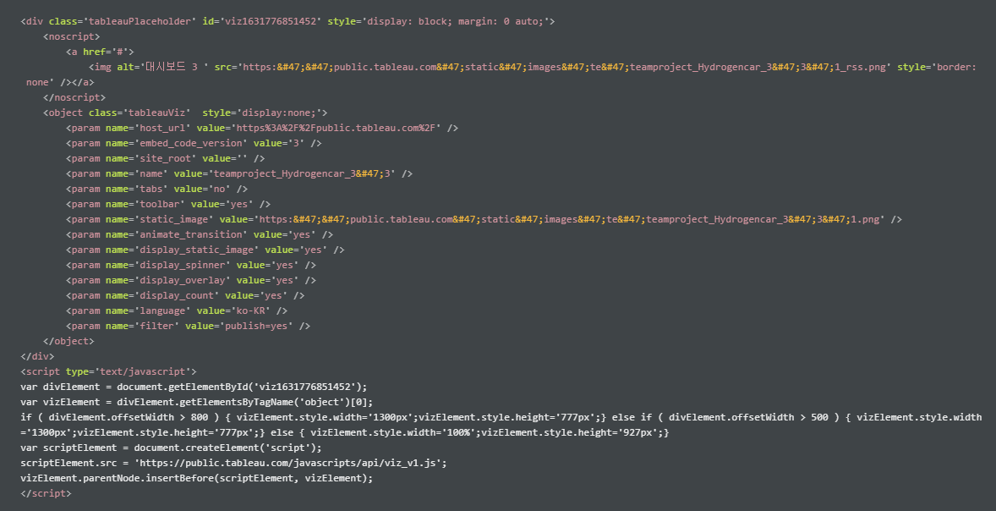
서비스 구현
Django – Tableau 연동
Fig. Django HTML 내부 tableau 연동
Notes:
- 데이터 전처리
위경도 변환, 주소 변환 (엑셀)
- 시각화, 실시간 데이터 수집에 집중했다.
태블로, 장고, 태블로 장고 연동, 크롤링, 크롤링 장고 연동

Slide 7
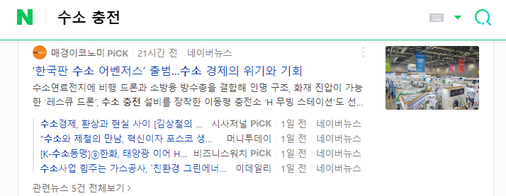
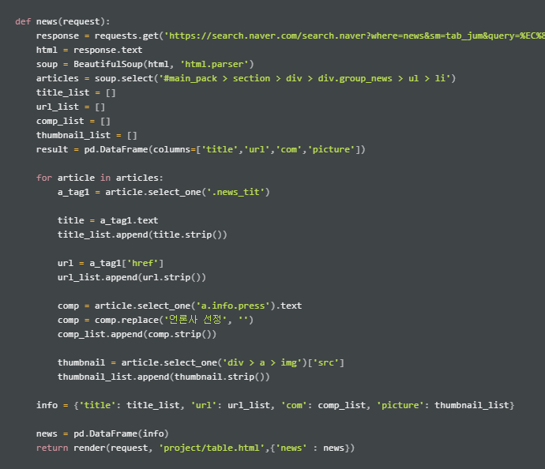
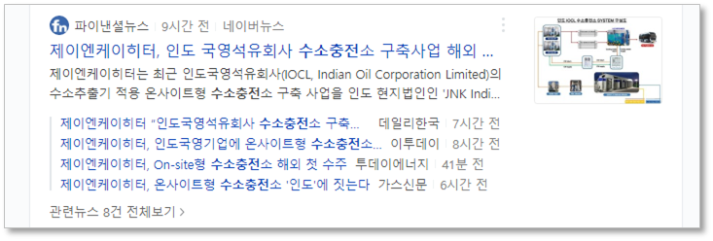
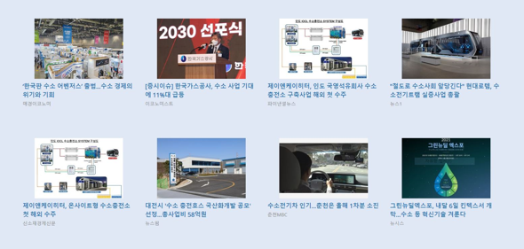
서비스 구현
Crawling
Fig. view.py 내부 crawling 코드 구현

Slide 8
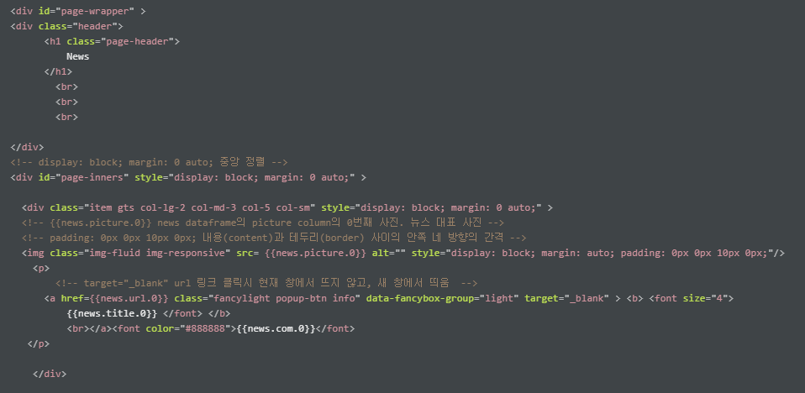
서비스 구현
Django – Crawling 연동
Fig. view.py 내부 crawling 코드 구현
Fig. Django HTML 내부 crawling 연동
Notes:
뷰ㅡ 헤이~ 아래
이게 뭔지, 어떤 예시인지

Slide 9
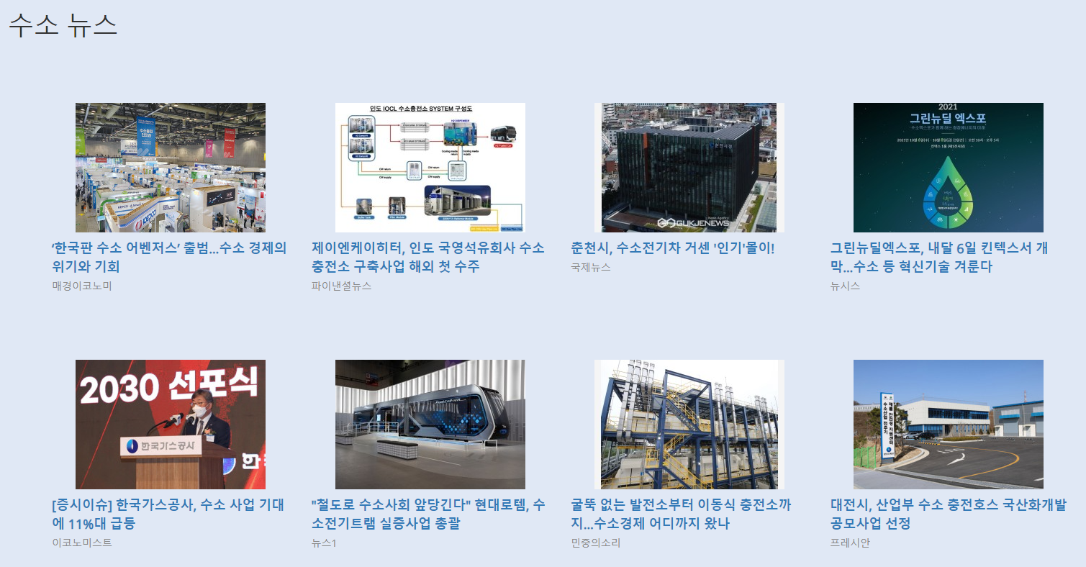
서비스 구현
Django
뉴스 제목 클릭 시 뉴스 화면으로 이동
Fig. Crawling 최종 구현 모습
Notes:
- 데이터 전처리
위경도 변환, 주소 변환 (엑셀)
- 시각화, 실시간 데이터 수집에 집중했다.
태블로, 장고, 태블로 장고 연동, 크롤링, 크롤링 장고 연동

Slide 10
감사합니다

